Slide 2
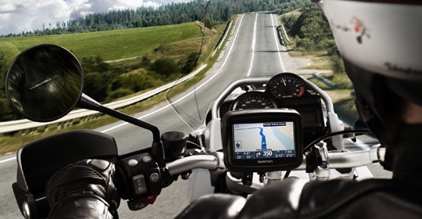
motornavigatie
Deze presentatie bestaat uit twee onderdelen:
De navigatie apparatuur (Garmin en TomTom)
Het kaartmateriaal / de routeplanner

Slide 3
GARMIN OF TOMTOM
BEPAAL ZELF JE KEUZE

Slide 4
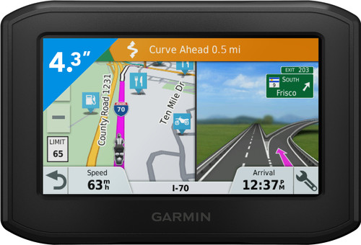
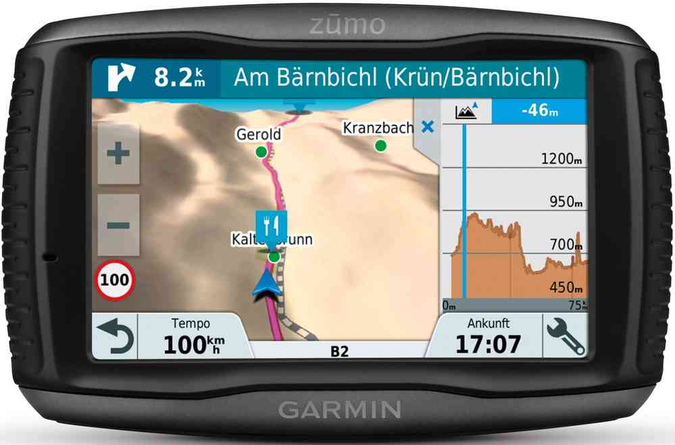
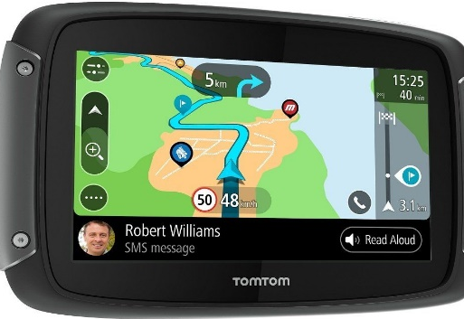
DE MODELLEN
GARMIN ZUMO: 346-396/595
TOMTOM RIDER: 500/550

Slide 5
DE (belangrijkste) VERSCHILLEN TUSSEN DE 346/396 en de 595
Verschil in kaarten: 346 Europa/W-Europa 595 Wereld/Europa
Lifetime update ja ja
schermgrootte: 4.3 inch 5 inch
Telefoneren/muziek ja ja
Verkeersinfo (via gsm) ja ja
Ingebouwde WiFi neen ja
‘Spannende’ routes ja ja
Rondritten maken ja ja
Auto-kit neen ja
Prijs: ca. € 300,- / 350,- ca. € 500,- /600,-

Slide 6
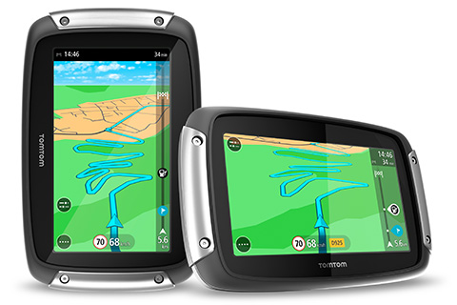
DE (belangrijkste) VERSCHILLEN TUSSEN DE 500 en de 550
Verschil in kaarten: 500: West-Europa 550: Wereld
Lifetime-Update: ja ja
Updaten WiFi ja ja
Routes via WiFi verz. ja ja
Scherm kantelbaar ja (zie afbeelding) ja
Schermgrootte 4,3 inch 4,3 inch
Verkeersinfo/Flitspalen Abonnement Lifetime
Touchscreen instelbaar ja ja
Kronkelroutes/rondritten ja ja
PRIJS ca. € 300,- ca. € 350,-

Slide 7
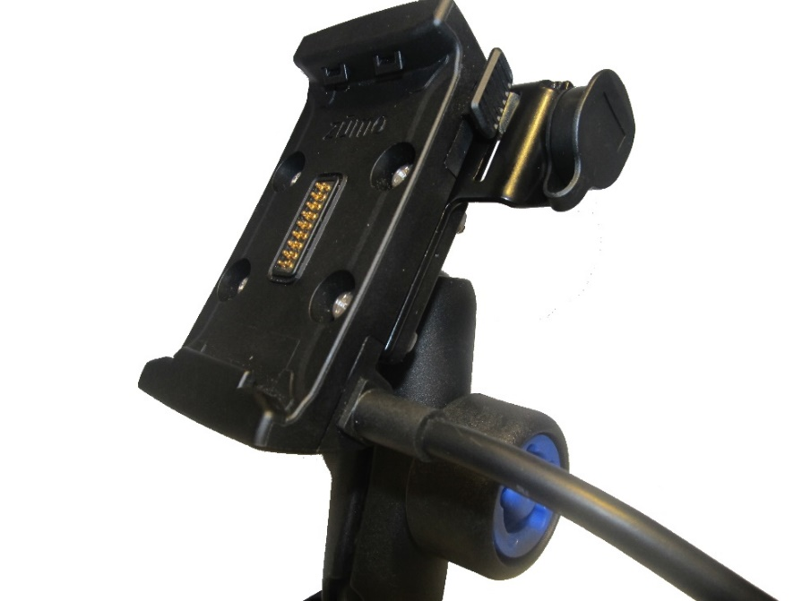
Bevestiging op de motor met directe 12v verbinding
LET BIJ HET AANSLUITEN ER OP DAT JE EEN PUNT PAKT, WAAR ALLÉÉN SPANNING OP STAAT ALS HET CONTACT IS INGESCHAKELD!
RIDER
ZUMO

Slide 8
De praktijk (1)
WAT VIND JIJ BELANGRIJK?
Kaart van (west) Europa of wereldkaart?
Wel of niet automatisch updaten van kaartmateriaal via WIFI
Schermdiagonaal 4.3 inch of groter
Touchscreen met handschoenen goed te bedienen
Koppelen van smartphone aan het systeem
Actuele verkeersinformatie (files/afsluitingen e.d.)
Flitspaalwaarschuwing
Zelf (automatisch) routes maken of GPX routes (tracks) importeren

Slide 9
De praktijk (2)
Via WIFI routes op je systeem zetten
Bevestiging op de motor mét 12 volt aansluiting
Accessoires (autosteun en oplaadkabel)
Scherm goed afleesbaar (zonlicht/reflectie)
Scherm draaibaar (landscape/verticaal)
Bediening van de software (simpel of complex)
Kwaliteit van het toestel (kan het tegen een stootje?)
Prijs

Slide 10
Gebruikerservaringen rider (1)
Ervaringen van Peer
stevige eenvoudige basis op het stuur
-stevig apparaat, kan tegen een stootje
-kaart update proces zeer eenvoudig en snel
-helder scherm
-snel rekenen
-koppeling via telefoon voor verkeersinfo zeer compleet
-voortgangsbalk rechterkant scherm zeer prettig, bv tankstations die eraan komen.

Slide 11
Gebruikerservaringen rider (2)
bij mondelinge instructies wordt er te veel, te vaak voorgelezen
aanraakgevoeligheid scherm instelbaar maar een tikkie lastig
MyDrive TomTom niet de snelste routeplanner
Ervaringen van Mart
Robuust apparaat
Veel info op scherm (nadering tankstation/wegafsluiting)
Draadloos werken (route wordt automatisch vanuit de planner in de rider geladen)
Zoekt zelf een alternatief bij b.v. een wegafsluiting
Niet te opvallende , stevige bevestiging
In- en uitzoomen erg makkelijk en snel met 2 vingers
-

Slide 12
Gebruikerservaringen zumo (1)
Ervaringen van Theo
Zumo 660 verdient bij de meeste de voorkeur boven de 395/396
Over de nieuwe 595 is nog niet veel bekend vanuit de praktijk
Advies Theo: Kies je voor GARMIN, zoek dan naar een gebruikte 660!
Ervaringen van Jan
- Stuur- en autobevestiging (buis) meegeleverd. Wil men hem op een andere plaats monteren dan is de voorlichting van Waypoint ‘aan de magere kant’.
Apparatuur ziet er minder robuust uit als wordt gesuggereerd (vergelijk Rider!)

Slide 13
Gebruikerservaringen zumo (2)
Ook de 396 heeft WiFi en laadt kaartupdates snel in.
Afleesbaarheid van het kleine, matte, scherm in (direct) zonlicht is slecht
De rekensnelheid alsmede de bluetooth telefoon verbinding is goed, evenals de rijbaanaanduiding en indicatie van de toegestane maximale snelheid
Er is geen voortgangsbalk (Rider), doch tankstations e.d. zijn goed te vinden
Aanraakgevoeligheid van het scherm is NIET instelbaar, waardoor de bediening met (dikke) handschoenen moeilijk is.
De velden zijn te klein, waardoor je makkelijk fouten maakt.. Je kunt wel vergroten, maar dan moet je steeds switchen tussen 2 schermen.
Vaak duurt het een paar kilometer voordat een juiste satelliet is gevonden

Slide 14
Gebruikerservaringen zumo (3)
Bij overschrijding van het aantal routepunten (23) wordt de route automatisch gesplitst, wat niet voor iedereen ‘prettig’ is.
Voorspelbaarheid gedrag: op onvoorspelbare momenten volgt een aanwijzing om van de route af te wijken om vervolgens een paar kilometer verderop weer op de route te komen.

Slide 15
PROBLEMEN OPLOSSEN HOE GAAN DE SYSTEMEN HIERMEE OM?
ROUTE IS GEBLOKKEERD (WEG AFGESLOTEN/ONVERHARD ETC..)
GARMIN: HANDMATIG OMWEG ZOEKEN (NIET LATEN HERBEREKENEN!)
TOMTOM: ZOEKT VANZELF ALTERNATIEF, BRENGT JE WEER OP DE ROUTE

Slide 16
Hulp bij het maken van een keuze
GA NAAR: www.mrgps.nl

Slide 17
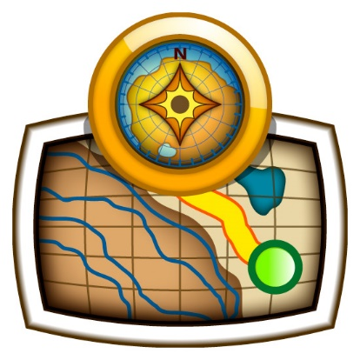
Welke routeplanner
GARMIN BASECAMP - TOM TOM MY DRIVE - KURVIGER
Het belangrijkste advies hier is: PROBEER ZE EENS!
Immers, iedereen heeft niet dezelfde voorkeur!
Let daarbij vooral op de gebruiksvriendelijkheid.
Alle genoemde planners werken met GPX

Slide 18
GARMIN BASECAMP

Slide 19
Ervaringen met basecamp
De meningen hierover verschillen. Voor de één een prettig werkend programma, voor de ánder een nodeloos omslachtig systeem met té veel knoppen etc..
Het kaartmateriaal: voor de meesten van ons is West-Europa voldoende. LET WEL: een uitgebreidere kaart (wereld) maakt het apparaat duurder!

Slide 20
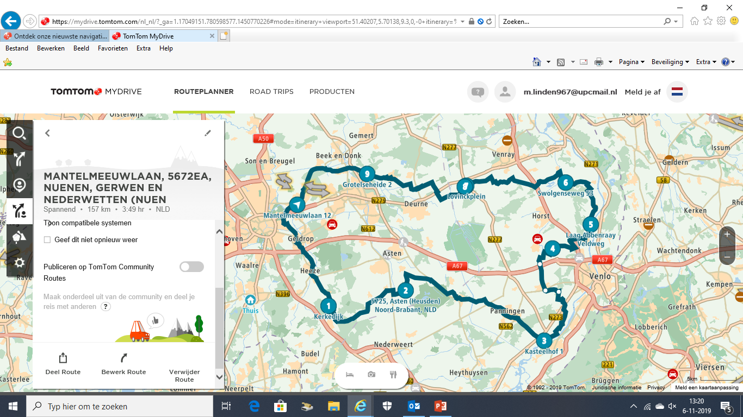
TOM TOM MY DRIVE

Slide 21
Ervaringen met my-drive
Makkelijk een rondrit of route te plannen
Bij opslaan wordt de route automatisch gedownload op de 550
Programma reageert soms traag

Slide 22
KURVIGER

Slide 23
Ervaringen met kurviger
Vrij nieuwe speler op de markt; enkele ervaringen tot nu toe:
Routes importeren is simpel, doch men moet wennen aan de menustructuur
Dit geldt ook voor het MAKEN van een route. TRACKS en ROUTE kunnen soms verwarrend werken.
VRAAG: Moeten we Kurviger eens een keer demonsteren? (Peter?)

Slide 24
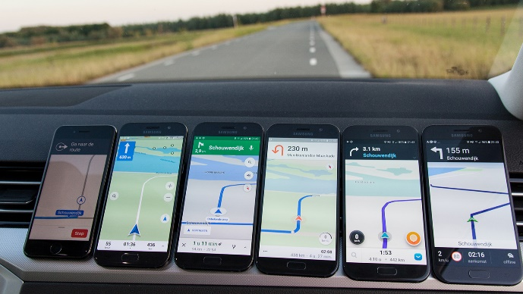
OVERIGE ROUTEPLANNERS
Naast de drie hiervoor genoemde zijn er nog een aantal planners (b.v. Tyre-Pro (betaald)
Vervolgens kun je apps downloaden. Zij richten zich op de smartphone en zijn vaak gekoppeld aan Google Maps. Daardoor moet je wel vaak de kaarten bijwerken.
Voorbeelden: Scenic, Here-we-Go, Sygic en Google maps.

Slide 25
Route importeren
Het komt regelmatig voor dat wanneer men een route (GPX-bestand) importeert (via email of vanuit een website) dat de route niet helemaal gelijk is aan de oorspronkelijke. Oók bij dezelfde instellingen. Hier laten zowel Tom Tom als Garmin wel eens steken vallen.
Oorzaak is vaak het gebruikte kaartmateriaal. Tom Tom adviseert om de gemaakte route om te zetten in een TRACK (zichtbaar als stippellijn)

Slide 26
Bestaande routes dowloaden
HET KAN OOK MAKKELIJKER
VIA ONDERSTAANDE WEBSITES KUN JE GRATIS MOOIE ROUTES DOWNLOADEN:
WWW.ROUTEYOU.COM
WWW.GPS-TRACKS.NL
WWW.MOTORROUTES.NET

Slide 27
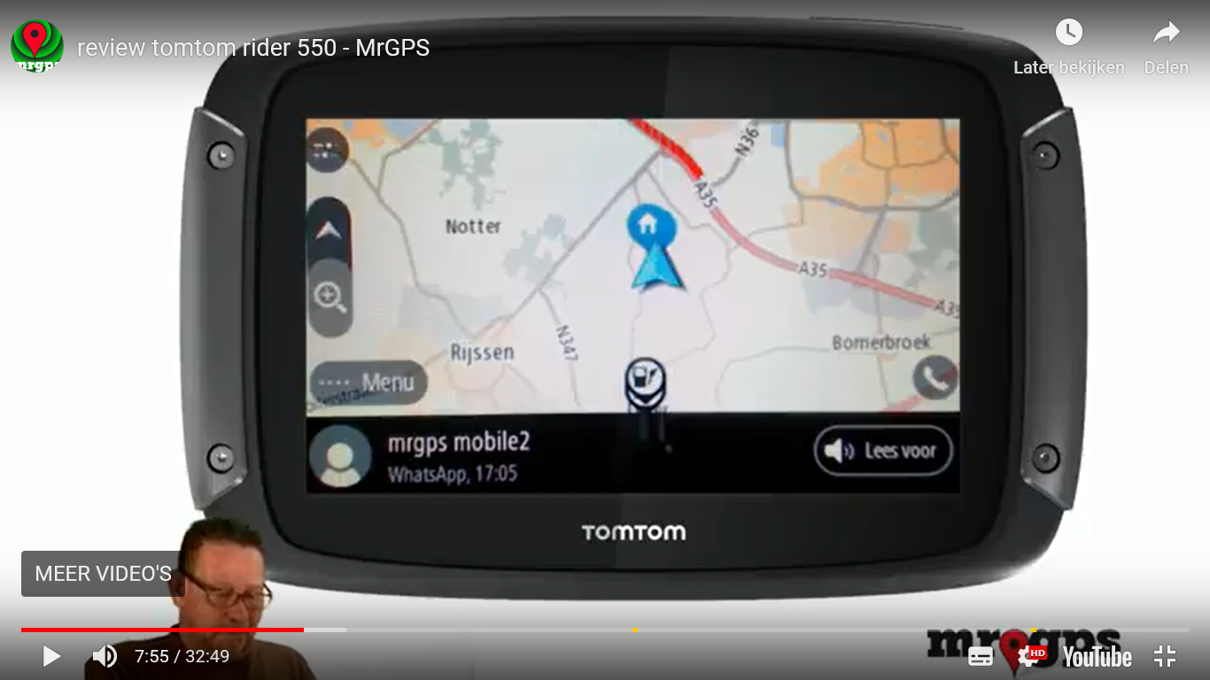
Hoe interessant is de nieuwe TomTom Rider 550; wat zijn de voordelen ten opzichte van de Rider 400/410/450 en wat is er veranderd in TomTom Mydrive? Ga naar YOU TUBE en bekijk onderstaande video

Slide 28
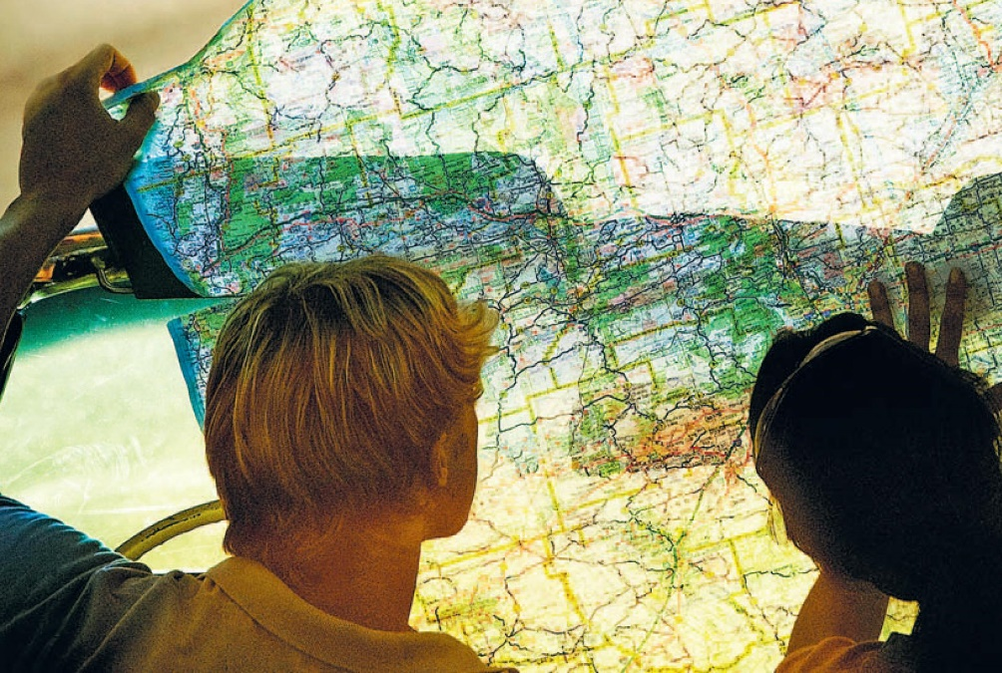
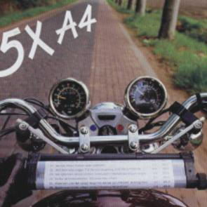
OF TOCH MAAR ZO?
MART – THEO – JAN - PEER

